Slide 1

ỦY BAN NHÂN DÂN HUYỆN AN LÃO
TRƯỜNG TIỂU HỌC AN TIẾN
CHUYÊN ĐỀ CẤP TRƯỜNG
DẠY HỌC MÔN CÔNG NGHỆ LỚP 3
THEO CHƯƠNG TRÌNH GDPT 2018
An Tiến, ngày 07 tháng 10 năm 2022

Slide 2

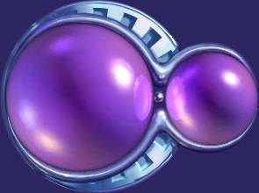


Rung chuông vàng
Bộ phận nào nối quạt với nguồn điện?
Câu 1
A
Đế quạt
2
8
0
1
3
6
7
9
10
5
4
Dây nguồn
B
Thân quạt
Hết giờ
c

Slide 3
Rung chuông vàng
Bộ phận nào của quạt tạo ra gió?
Câu 2
Hết giờ
Đế quạt
A
2
8
0
1
3
6
7
9
10
5
4
Thân quạt
B
Cánh quạt
C

Slide 4
Rung chuông vàng
Bộ phận điều khiển của quạt điện có
tính năng gì nổi bật?
Câu 3
A
Không có cánh
2
8
0
1
3
6
7
9
10
5
4
Có thể bật, tắt, thay đổi tốc độ và
hướng gió từ xa
B
c
Không có ổ cắm
Hết giờ

Slide 5
Rung chuông vàng
Năm 2009, kĩ sư người Anh James Dyson
đã nghiên cứu và chế tạo ra loại quạt nào?
Câu 4
Hết giờ
Quạt không cánh
A
2
8
0
1
3
6
7
9
10
5
4
Quạt trần
B
Quạt hộp
C

Slide 6

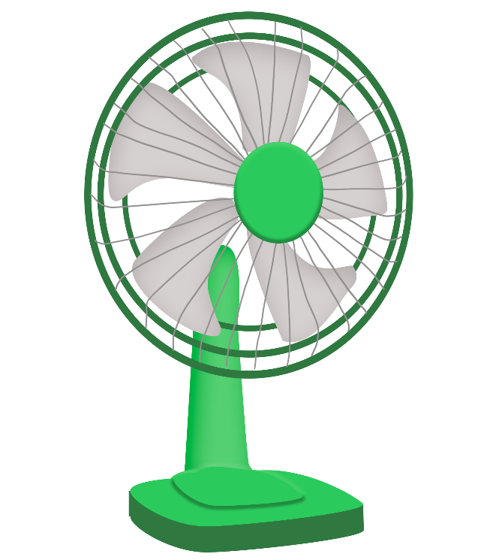

Thứ Sáu ngày 7 tháng 10 năm 2022
TV
ENGLISH LESSON
Công nghệ
dog
orange
Bài 3: Sử dụng quạt điện (Tiết 2)
flag
dog
Hello
sun
apple
two
love
sky
title
table
star
one

Slide 7



TV
Khám phá
ENGLISH LESSON
dog
orange
flag
dog
Hello
sun
apple
two
love
sky
title
table
star
one

Slide 8



1. Sử dụng quạt điện đúng cách

Slide 9
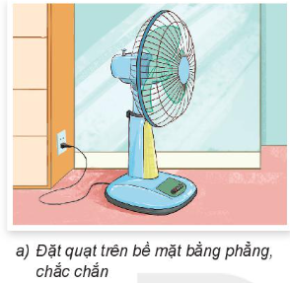
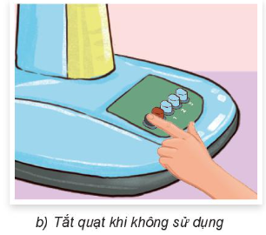
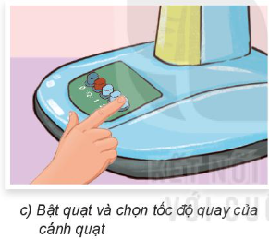
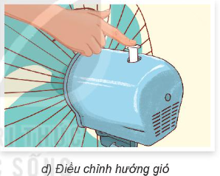
Em hãy sắp xếp các bước trong hình 4 theo thứ tự hợp lí khi sử dụng quạt điện.
01

Slide 10
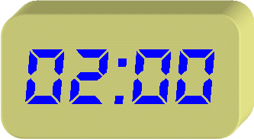
Em hãy sắp xếp các bước trong hình 4 theo thứ tự hợp lí khi sử dụng quạt điện.
01

Slide 11
Các bước theo thứ tự hợp lí khi sử dụng quạt điện.
01
Bước 1
Bước 2
Bước 3
Bước 4

Slide 12
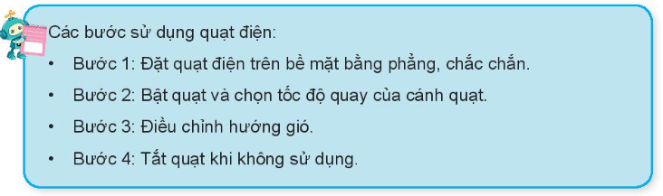
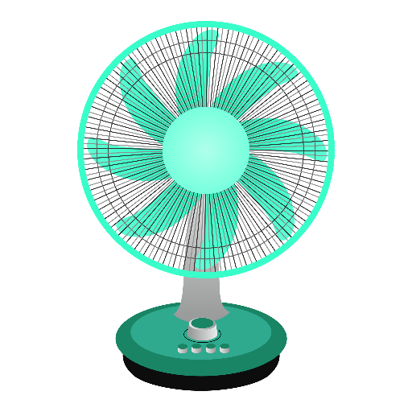

Slide 13
YÊU CẦU THỰC HÀNH
Không tiếp xúc trực tiếp với nguồn điện
Thực hiện lần lượt các bước sử dụng quạt điện
vừa học
3. Quan sát, nhận xét và hỗ trợ bạn trong nhóm
thực hành.

Slide 14


TV
2. Sử dụng quạt điện an toàn
ENGLISH LESSON
dog
orange
flag
dog
Hello
sun
apple
two
love
sky
title
table
star
one

Slide 15
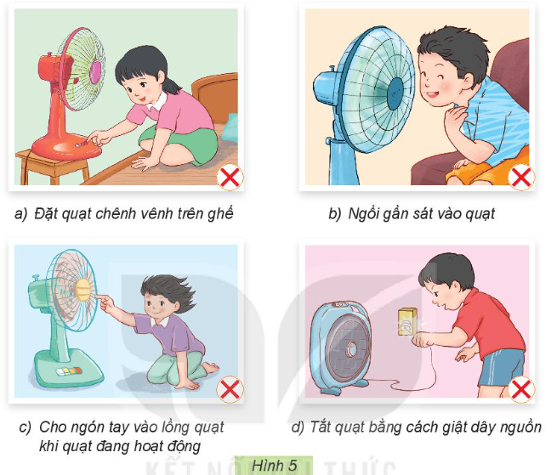

Giải thích tại sao các tình huống sử dụng quạt điện trong hình 5 là mất an toàn:
02
Thảo luận nhóm 6
Notes:
Thiết kế: Hương Thảo – tranthao121004@gmail.com

Slide 16
Giải thích tại sao các tình huống sử dụng quạt điện trong hình 5 là mất an toàn:
02
Thảo luận nhóm 6
Notes:
Thiết kế: Hương Thảo – tranthao121004@gmail.com

Slide 17
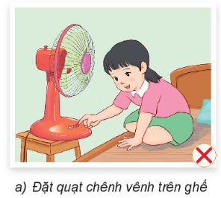
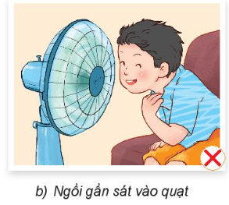
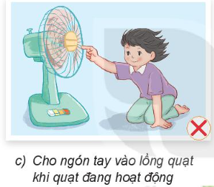
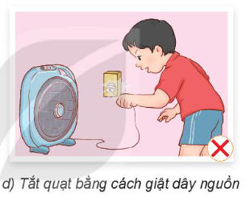

Slide 18
Hình a: Đặt quạt chênh vênh trên ghế rất dễ đổ quạt vào người.
Hình b: Ngồi sát vào quạt khiến tóc bị cánh quạt cuốn vào, rất nguy hiểm, có thể gây viêm họng.
Hình c: Cho ngón tay vào lồng quạt khi quạt đang hoạt động sẽ khiến cánh quạt kẹp tay, rất nguy hiểm.
Hình d: Tắt quạt bằng cách giật dây nguồn là vi phạm an toàn khi sử dụng thiết bị điện.

Slide 19
Clip về một số tình huống nguy hiểm khác khi sử dụng quạt điện

Slide 20


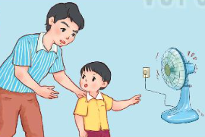
Khi sử dụng quạt điện, nếu quạt điện phát ra tiếng kêu khác thường hoặc bị rung lắc, cần nhanh chóng tắt quạt và báo với người lớn để đảm bảo an toàn.

Slide 21
TV
ENGLISH LESSON
Vận dụng
dog
orange
flag
dog
Hello
sun
apple
two
love
sky
title
table
star
one

Slide 22



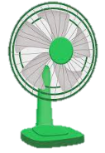
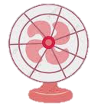
Em hãy chia sẻ với bạn:
- Trong gia đình bạn có những loại quạt điện nào? Mỗi loại quạt được dùng ở đâu và trong trường hợp nào?
- Cách sử dụng quạt điện đúng cách và an toàn.

Slide 23




TV
ENGLISH LESSON
dog
orange
flag
dog
Hello
sun
apple
two
love
sky
title
table
star
one

